Slide 1
Wer bin ich?
Vzdělávací materiál byl vytvořen v rámci projektu
Inovace a zkvalitnění výuky na Slovanském gymnáziu
CZ.1.07/1.5.00/34.1088

Slide 2
Wer bin ich?
Alle kennen mich.
Man kennt mich vor allem aus Filmen.
Ich bin ein Superheld.
Man erzählt viele Witze von mir.
Ich kann z. B. 4D sehen.

Slide 3
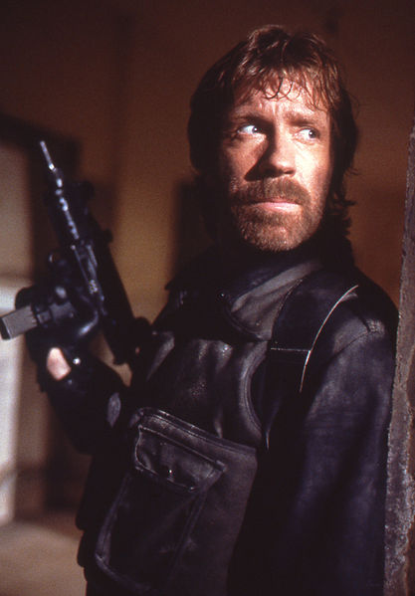
Ich heiße …

Slide 4
Ich heiße Chuck Norris
Was kannst du von mir noch sagen?
Kennst du noch andere Witze?

Slide 5
Beschreibe das Bild und versuche eine kurze Geschichte zu schreiben!

Slide 6
Wer bin ich?
Alle kennen mich.
Man kennt mich aus dem Fernsehen.
Ich bin ein Politiker.
Ich bin schon alt.
Ich kann besser Deutsch als Tschechisch.
Ich wollte Präsident werden.

Slide 7
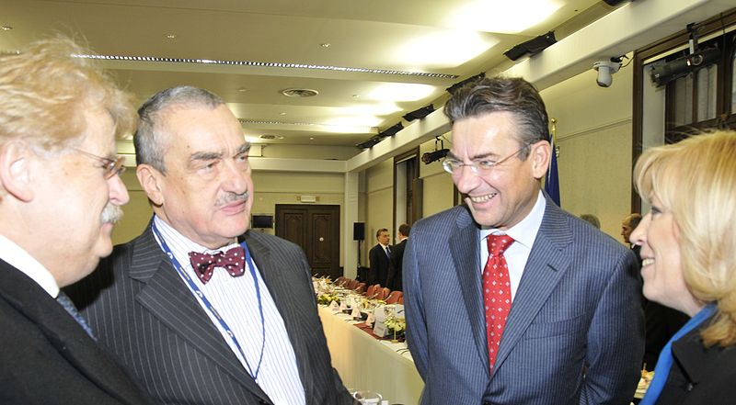
Ich heiße …

Slide 8
Ich heiße Karel Schwarzenberg
Was kannst du von mir noch sagen?
Kennst du meine Kollegen aus der Politik?

Slide 9
Beschreibe das Bild (vor allem Kleidung) und versuche eine kurze Geschichte zu schreiben!

Slide 10
Wer bin ich?
Alle kennen mich.
Man kennt mich aus dem Fernsehen.
Ich bin sehr populär.
Ich bin noch jung.
Ich kann sehr schnell laufen.
Ich bin schwarz.

Slide 11
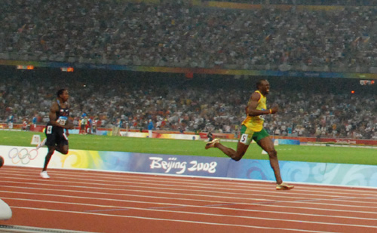
Ich heiße …

Slide 12
Ich heiße Usain Bolt
Was kannst du von mir noch sagen?
Kennst du andere athletische Disziplinen?

Slide 13
Beschreibe das Bild und versuche eine kurze Geschichte zu schreiben!

Slide 14
Citace:
Obr. Str. 2 a 5
[cit. 2013-8-17].
< http://en.wikipedia.org/wiki/File:Chuck_Norris,_The_Delta_Force_1986.jpg >
Obr. Str. 7 a 9
[cit. 2013-8-17].
< http://commons.wikimedia.org/wiki/File:Flickr_-_europeanpeoplesparty_-_EPP_Summit_December_2010_%287%29.jpg >
Obr. Str. 11 a 13
[cit. 2013-8-17].
< http://en.wikipedia.org/wiki/File:Bolt200.jpg>

